Slide 1
KIMYO
9-sinf
Mavzu:
Kumush va oltin. Kumush va oltinning fizik va kimyoviy xossalari. Ishlatilishi.

Slide 2
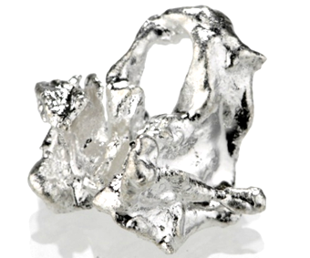
Kumush (Ag)
Kumush insonlarga juda qadimdan ma’lum bo‘lgan qimmatbaho metall.

Slide 3
Fizik xossalari
U yaltiroq, oq rangdagi yumshoq metall bo‘lib, elektr va issiqlikni yaxshi o‘tkazadi. Juda yaxshi bolg‘alanadi.

Slide 4
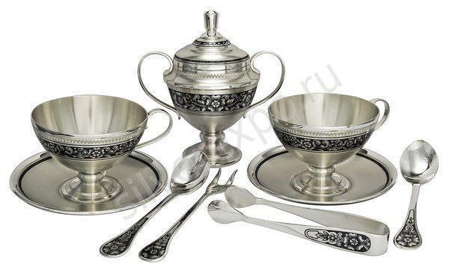
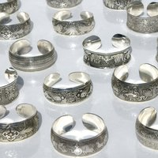
Kumush nima uchun ishlatiladi?
Kumush yumshoq metall bo‘lganligi sababli uning mis yoki rux bilan turli nisbatdagi qotishmalari ishlatiladi. Ya’ni bunday qotishmalardan har xil bezak buyumlar, uy-ro‘zg‘or asboblari, kumush tangalar tayyorlanadi.

Slide 5
Kumushning foydasi
Eramizdan avvalgi IV asrda Aleksandr Makedonskiy qator davlatlarga yurish qilib, birin ketin ularni bosib oladi. Jumla­dan, Hindistonga yurishi vaqtida uning askarlari orasida osh­qozon­-ichak kasalligi tarqaladi va ko‘plab askarlar ushbu kasal­likdan o‘lib ketishadi. Qizig‘i shundaki, kasallik faqat oddiy askarlar o‘rtasida tarqaladi. Rahbarlar o‘rtasida esa bu kasallik uchramaydi.
Nega?

Slide 6
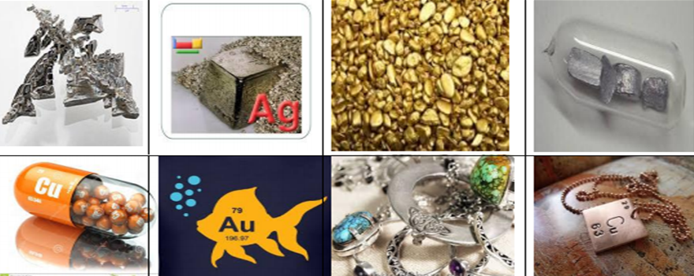
Kumush ioni xususiyati
Kumushning tuzlari mikroorganizmlarni o‘ldirish xusu­siyatiga ega bo‘lganligi sababli turli xildagi dori vositalari tay­yorlanadi­.
Kumush ioni [Ag+] tutgan suv uzoq vaqt buzil­masdan saqlanadi.

Slide 7
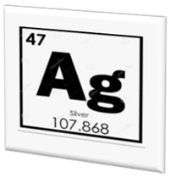
Kimyoviy xossalari
Kumush kimyoviy jihatdan juda ham passiv. Kislorod, suv, hatto kislotalar bilan ham reaksiyaga kirishmaydi.

Slide 8
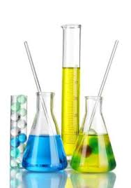
Kislota bilan tasirlashadi
Kon­sentrlangan nitrat kislotada erib, kumush nitratni hosil qiladi:
Ag + 2HNO₃ = AgNO₃ + NO₂+ H₂O

Slide 9
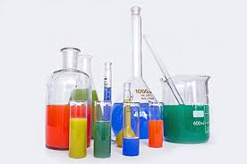
Xossalari
Qizdirilganda xlor, brom, yod va oltingururt bilan reaksiyaga­ kirishadi.
2Ag+CI2= 2AgCI
2Ag+Br2= 2AgBr
2Ag+J2= 2AgI

Slide 10
4Ag+2H₂S +O₂ →2Ag₂S+2H₂O
2Ag+2H₂SO₄(k) →Ag₂SO₄ + SO₂+2H₂O
3 Ag+4HNO₃(s) →3AgNO₃+NO+2H₂O
Ag tuzlari gidrolizlanmaydi.

Slide 11
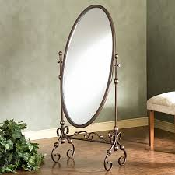
Kumush birikmalari
Kumush nitrat kumushning eng ko‘p ishlatiladigan birikmasidir­. Undan kumushning boshqa birikmalari olinadi, ko‘zgu tayyorlashda ham ishlatiladi.

Slide 12
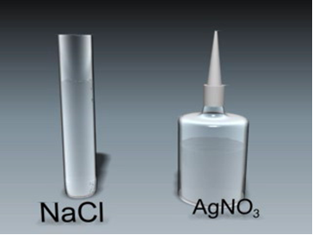
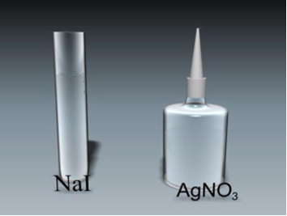
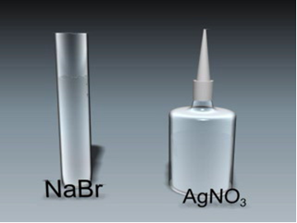
Sifat reaksiya
Kumush nitrat galogenidlar uchun reaktiv, ya’ni xlorid, bromid, ionidlarni aniqlashda ishlatiladigan moddadir.

Slide 13
Mustaqil ish
HCl+AgNO₃=?
HBr+AgNO₃=?
HJ+AgNO₃=?

Slide 14
Javob
HCl+AgNO₃=AgCl↓+HNO₃
HBr+AgNO₃=AgBr↓+HNO₃
HJ+AgNO₃=AgJ↓+HNO₃

Slide 15
Ishlatilishi.
Kumushning bromid tuzi /AgBr/ yorug‘likni o‘ta sezuvchi bo‘lganligi uchun foto va kinoplyonkalar tayyorlashda
ishlatiladi.

Slide 16
Ishlatilishi.

Slide 17
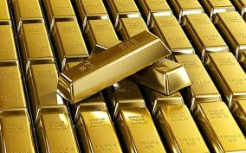
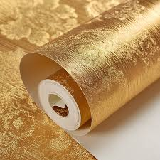
Oltin (Au)
Oltin yumshoq, plastik, cho‘ziluvchan, sariq rangli metall. Moss shkalasi bo‘yicha qattiqligi 2,5 ga teng.

Slide 18
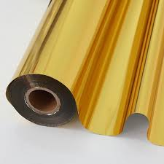
Oltin (Au)
Oltindan qalinligi 0,0002 mm gacha bo‘lgan yupqa zar qog‘ozlar tayyorlash yoki 1 g oltindan 3,5 km bo‘lgan juda ham ingichka sim tayyorlash mumkin.

Slide 19
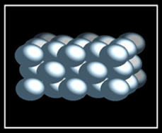
Oltin (Au)
Issiqlik va elektr tokini yaxshi o‘tkazadi. Zichligi 19,32 g/cm3

Slide 20
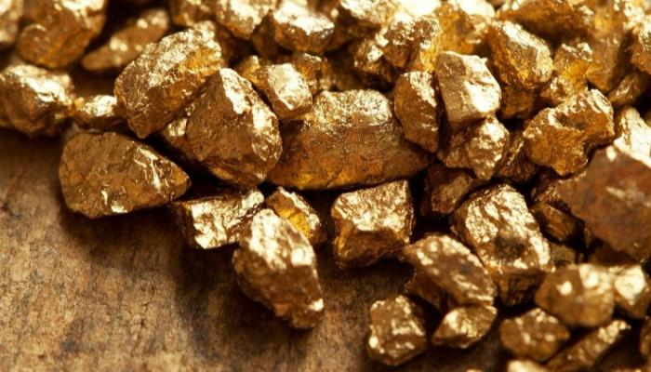
Tabiatda uchrashi
Oltin tabiatda, asosan, sof holda (tug‘ma) uchraydigan metall bo‘lib, tabiatda yombi holida juda kam, mayda-mayda holatda qum va tog‘ jinslarida sochilib joylashgan. Dengiz suvining 1 m³ da 0,008 g, hujayralarda va qonda 0,01-0,05 mg/kg uchraydi. Makkajo‘xori doni va popugida ham oltin bo‘ladi.

Slide 21
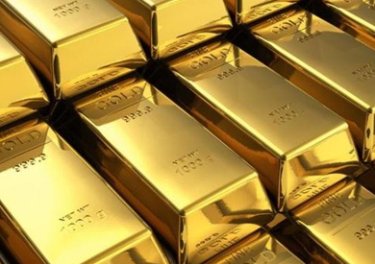
Olinishi
Oltinning rudasidan oltinni ajratib olish uchun rudani yuvish usulidan foydalaniladi.
Sanoatda esa asosiy usul rudadan oltinning sianidli kompleks tuzini ajratib olish, ya’ni sianlash usulidan foydalaniladi:
4Au + 8KCN + O₂ + 2H₂O = 4K[Au(CN)₂] + 4KOH
Hosil bo‘lgan K[Au(CN)₂] kompleks tuzga rux ta’sir ettirilsa,­
u kompleks tuz tarkibidagi oltinni siqib chiqaradi:
2K[Au(CN)₂] + Zn = K₂[Zn(CN)₄] + 2Au

Slide 22
Oltin (Au)
Oltindan tayyorlangan zargarlik buyumlarini ko‘rgansiz. U juda ham kimyoviy jihatdan passiv. Deyarli kimyoviy reak­siyalarga kirishmaydi. Oltin faqat zar suvi, ya’ni nitrat kislota bilan xlorid kislotani 1:3 mol nisbatdagi aralashmasi bilan reaksiyaga kirishadi:
Au + Au + HNO₃ + 3HCl = AuCl₃ + NO + 2H₂O (1)
HNO₃ + 3HCl = AuCl₃ + NO + 2H₂O (1)

Slide 23
AuCl₃ ortiqcha olingan xlorid kislota bilan
Hosil bo‘lgan AuCl₃ ortiqcha olingan xlorid kislota bilan birikib, H[AuCl₄] tarkibli kompleks birikmani hosil qiladi:
AuCl₃ + HCl = H[AuCl₄] (2)
1 va 2 - reaksiyalarni umumlashtirib, quyidagicha yakuniy reaksiyani yozish mumkin:
Au + HNO₃ + 4HCl = H[AuCl₄] + NO + 2H₂O

Slide 24
Oltin (Au)
Oltin kukunlari xlorli suv yoki 150°C da xlor bilan reak­siyaga kirishadi:
2Au + 3Cl₂ = 2AuCl₃

Slide 25
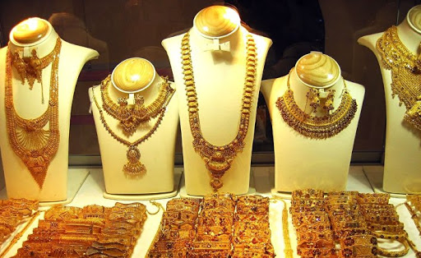
583 probali degan so‘zda siz nimani tushunsiz?
Oltin qimmatbaho zargarlik metali. Ammo u yumshoq. Shuning uchun zargarlik va texnik buyumlar tayyorlash uchun uning kumush yoki mis bilan hosil qilgan qotishmalaridan foydalaniladi­. Masalan, oltindan tayyorlangan buyumga qo‘yil­ gan tamg‘a (proba) shu buyumdagi oltinning foiz miqdorini bildiradi. 583 probali degan so‘z o‘sha buyumda oltin 58,3 % ni tashkil qiladi deganidir.

Slide 26
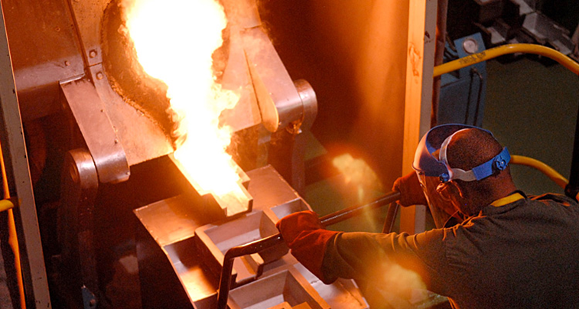
Xossalari
Au ning barcha birikmalari termik beqaror, qizdirilganda oson parchalanib oltinga aylanadi.

Slide 27
1-masala
20 gr oltin, mis qotishmasidan 585 probali, 785 probali qotishma olish uchun qaysi metalldan qancha qo‘shish kerak.

Slide 28
Yechimi:
m(Au)= 20×0,585=11,7 g Au bor
$\frac{\text{11,7+}\text{x} }{\text{20+}\text{x} }$=0,785
15,7+0,785x=11,7+x
4=0,215x
X=18,6 bor

Slide 29
Mustaqil bajarish uchun topshiriqlar
Oltin va kumush konlari O‘zbekistonning qaysi hudud­larida joylashgan?
Oltinning o‘ziga xos fizik xossalarini ayting?
Nima uchun oltin zanglamaydi?
Oltin aralashgan qumdan qanday qilib oltinni ajratib olish mumkin.?

